Slide 1
02/12(金)進捗
熊田匡仁

Slide 2
PDB ID:1AFQ

Slide 3
PDB ID:1ANK

Slide 4
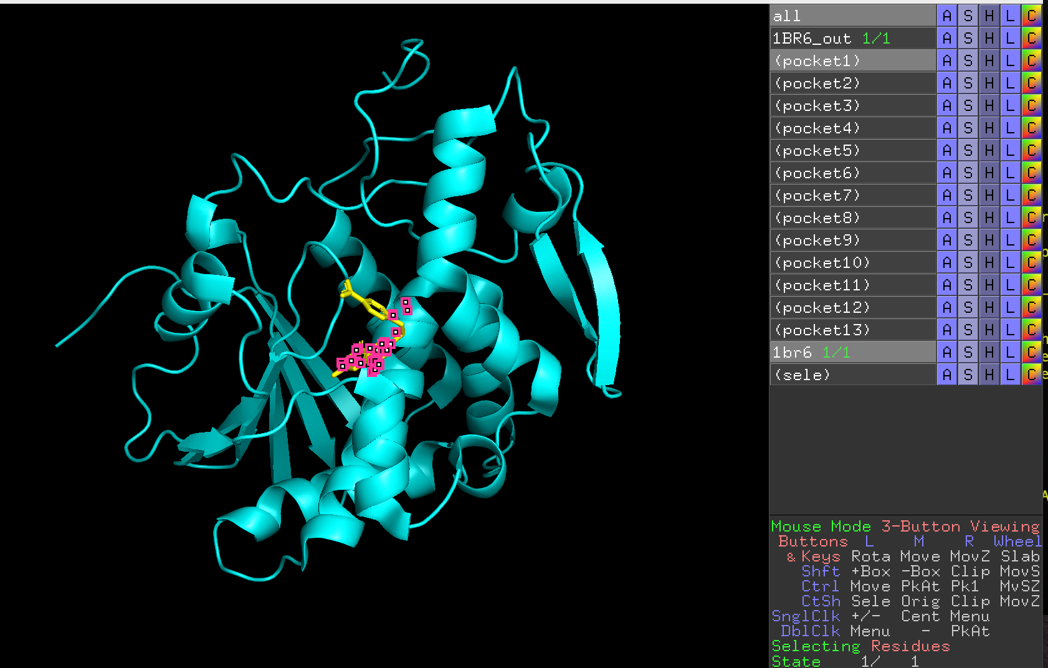
PDB ID:1BR6

Slide 5
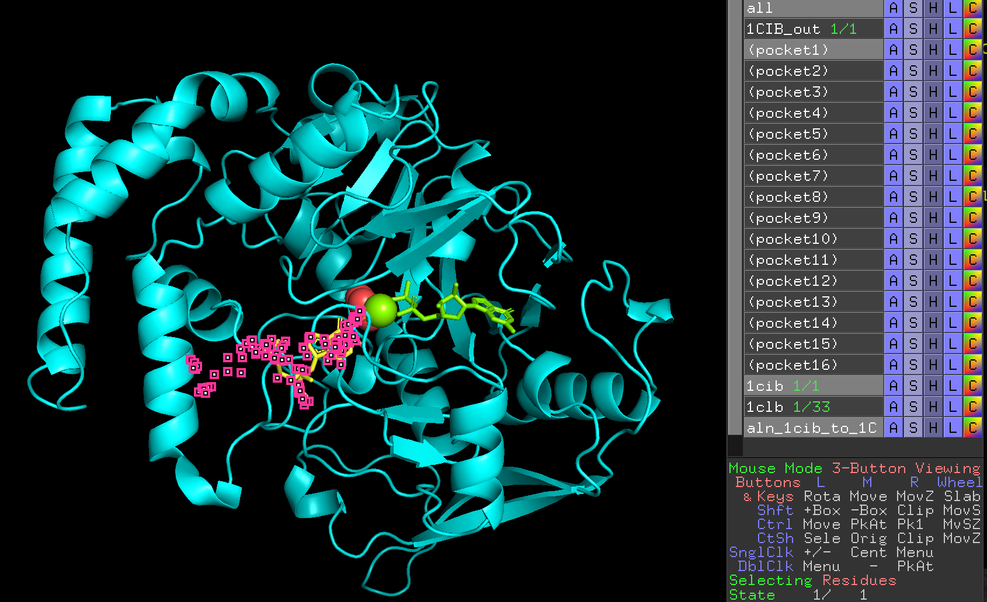
PDB ID:1CIB

Slide 6
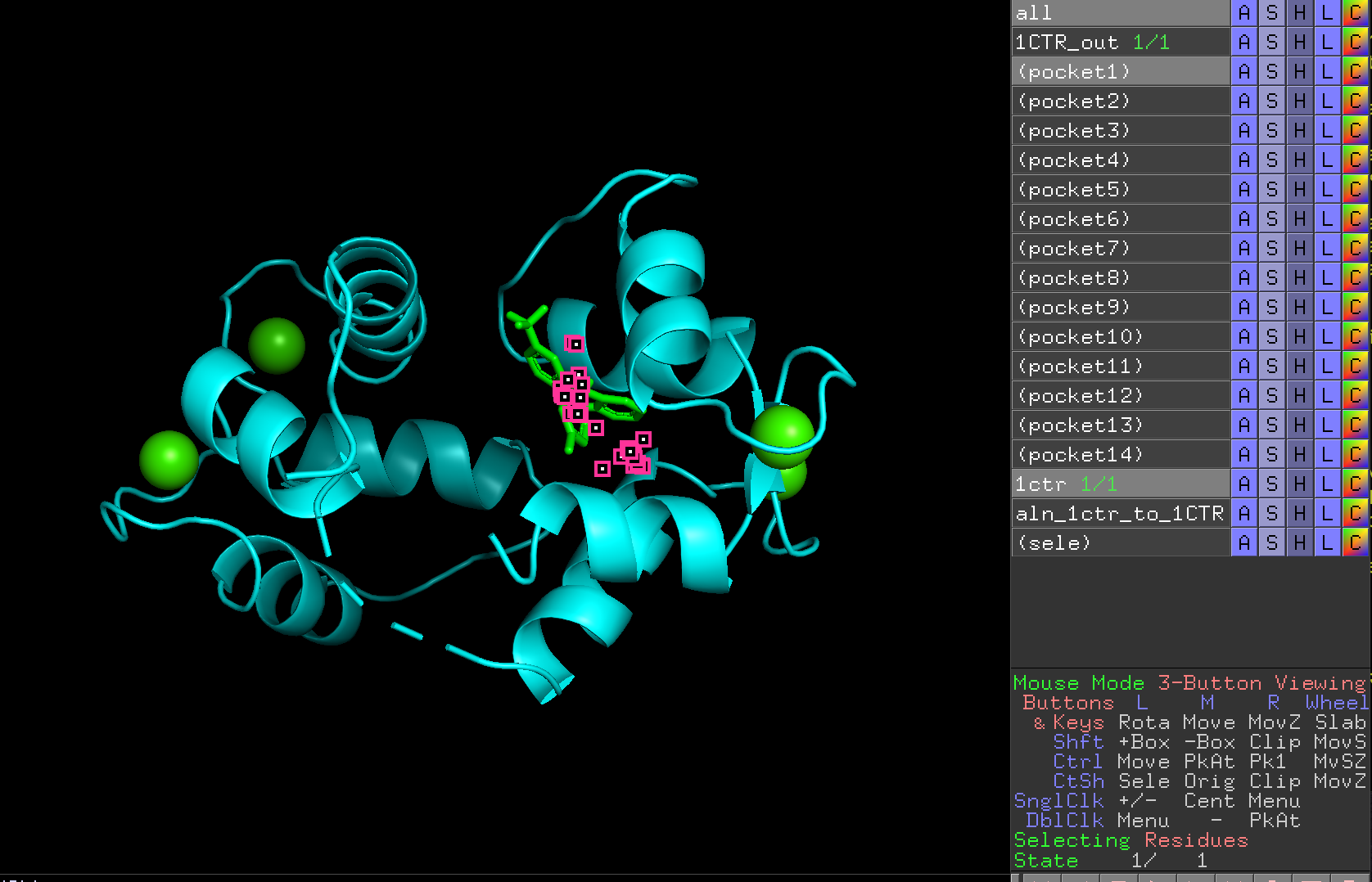
PDB ID:1CTR

Slide 7
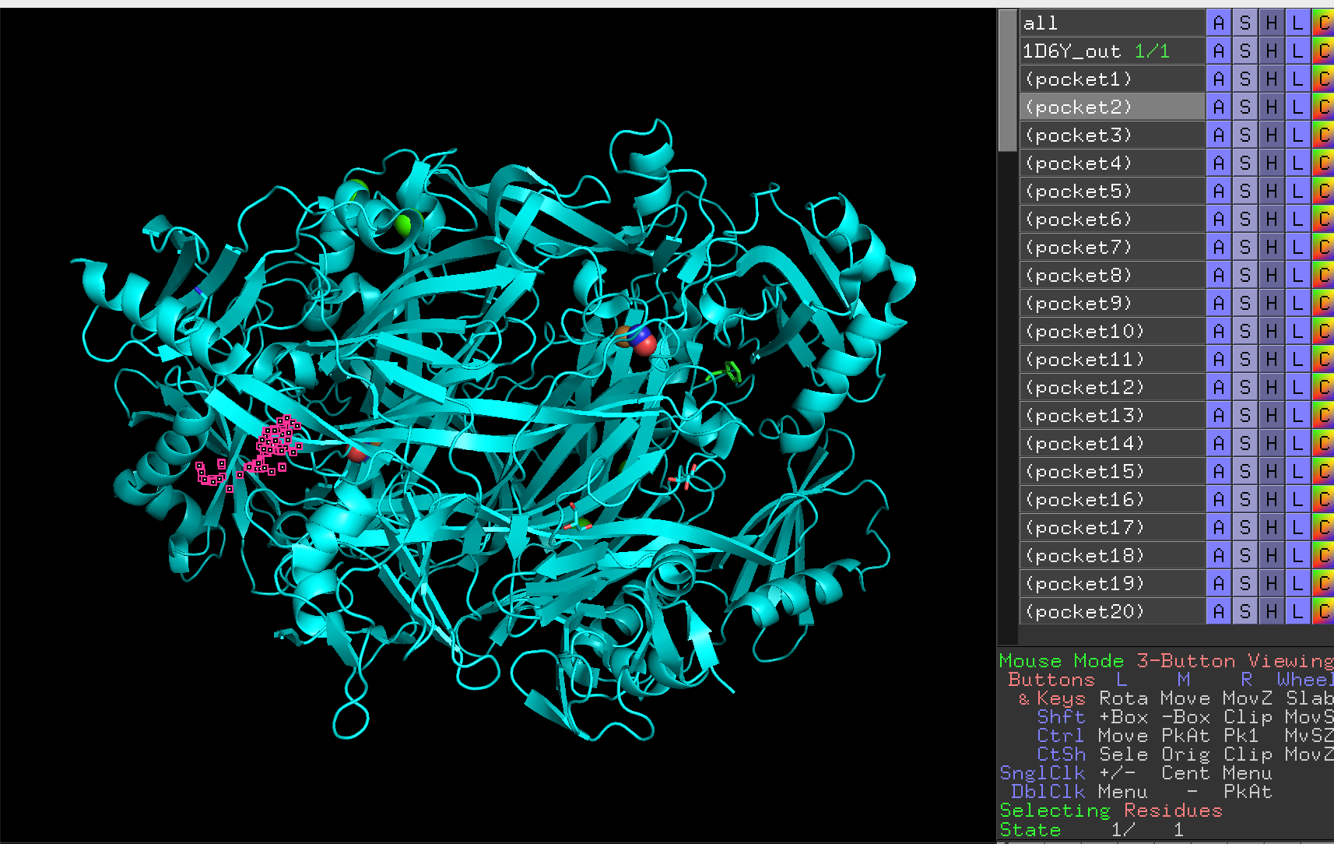
PDB ID:1D6Y

Slide 8
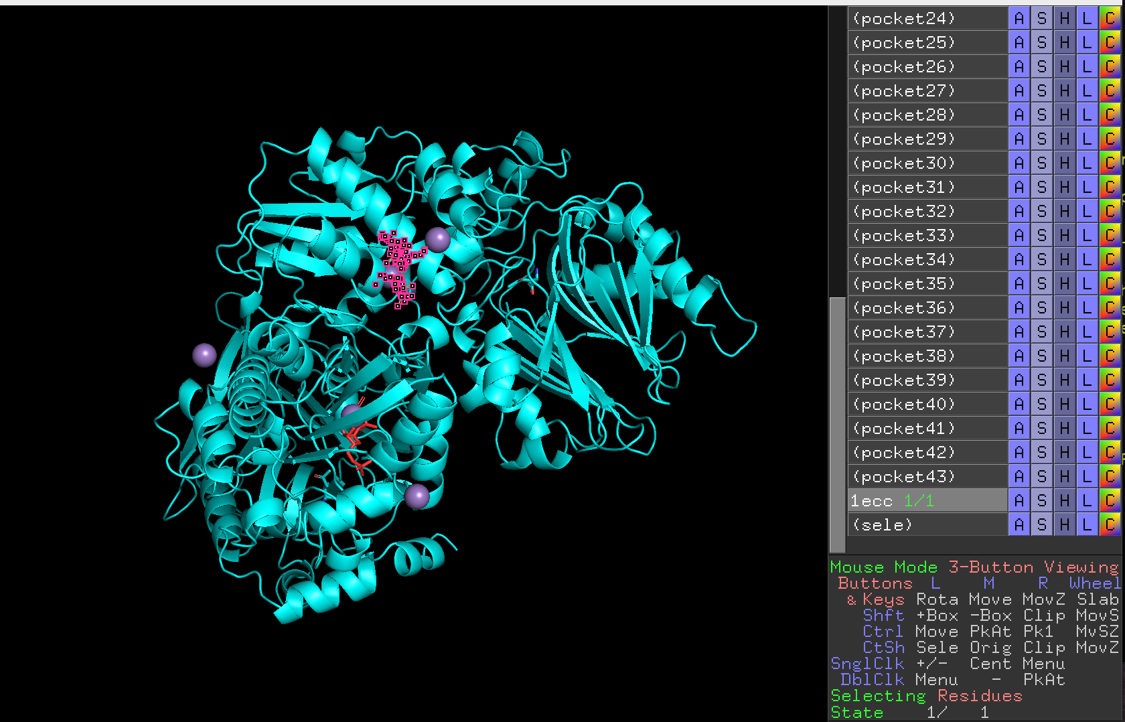
PDB ID:1ECC

Slide 9
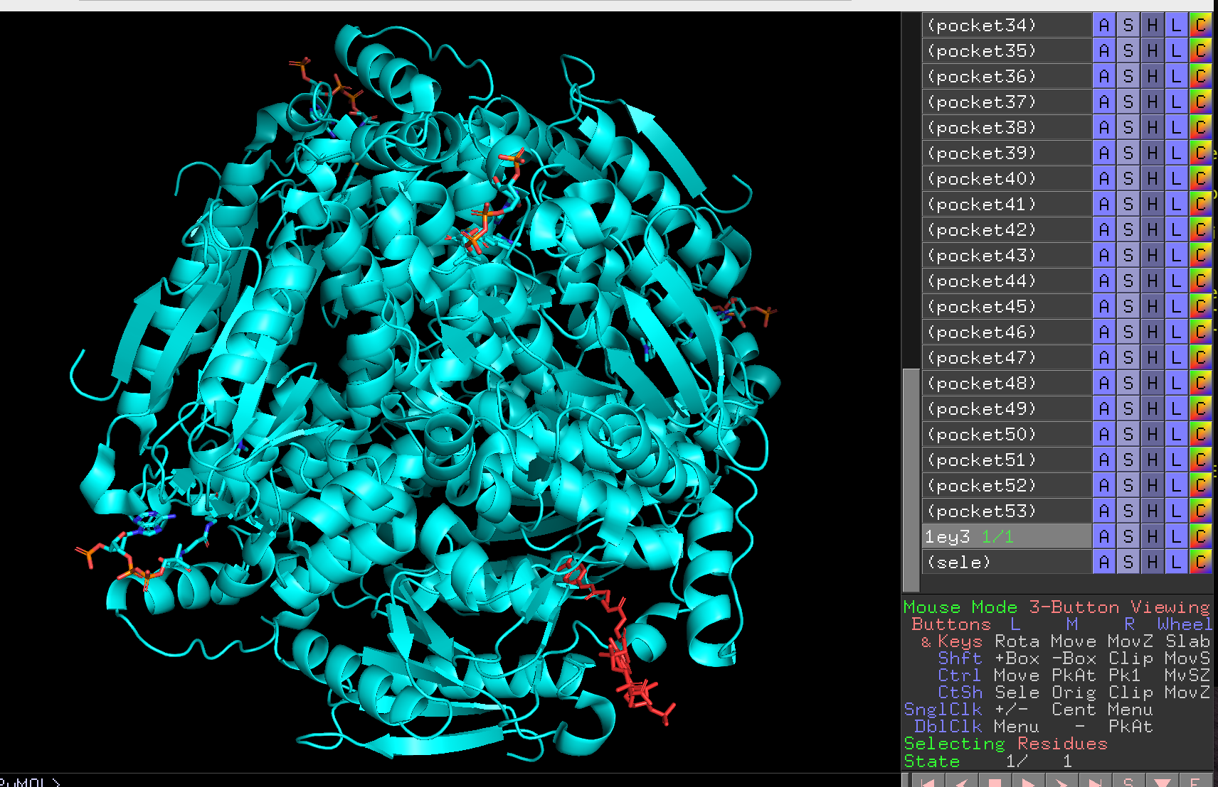
PDB ID:1EY3

Slide 10
PDB ID:1EYJ

Slide 11
PDB ID:1FQC

Slide 12
PDB ID:1FTL

Slide 13
PDB ID:1G67

Slide 14
PDB ID:

Slide 15
PDB ID:

Slide 16
PDB ID:

Slide 17
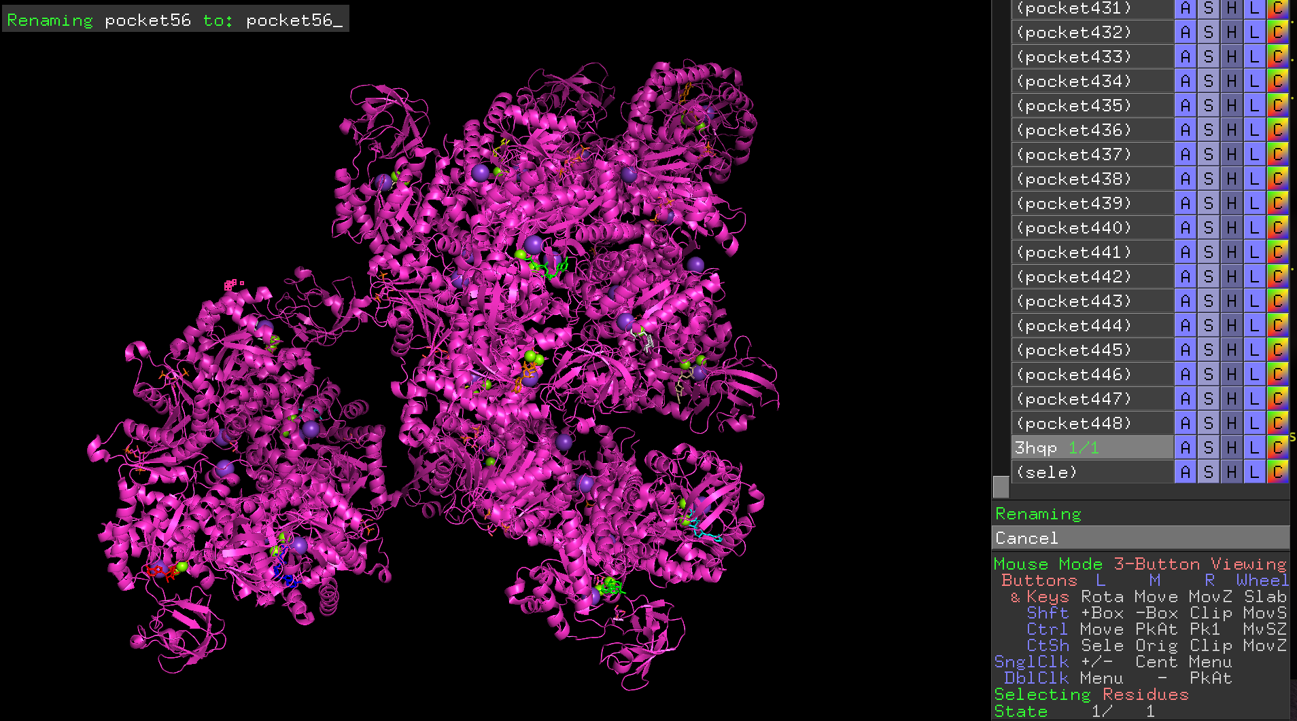
PDB ID:3HQP

Slide 18
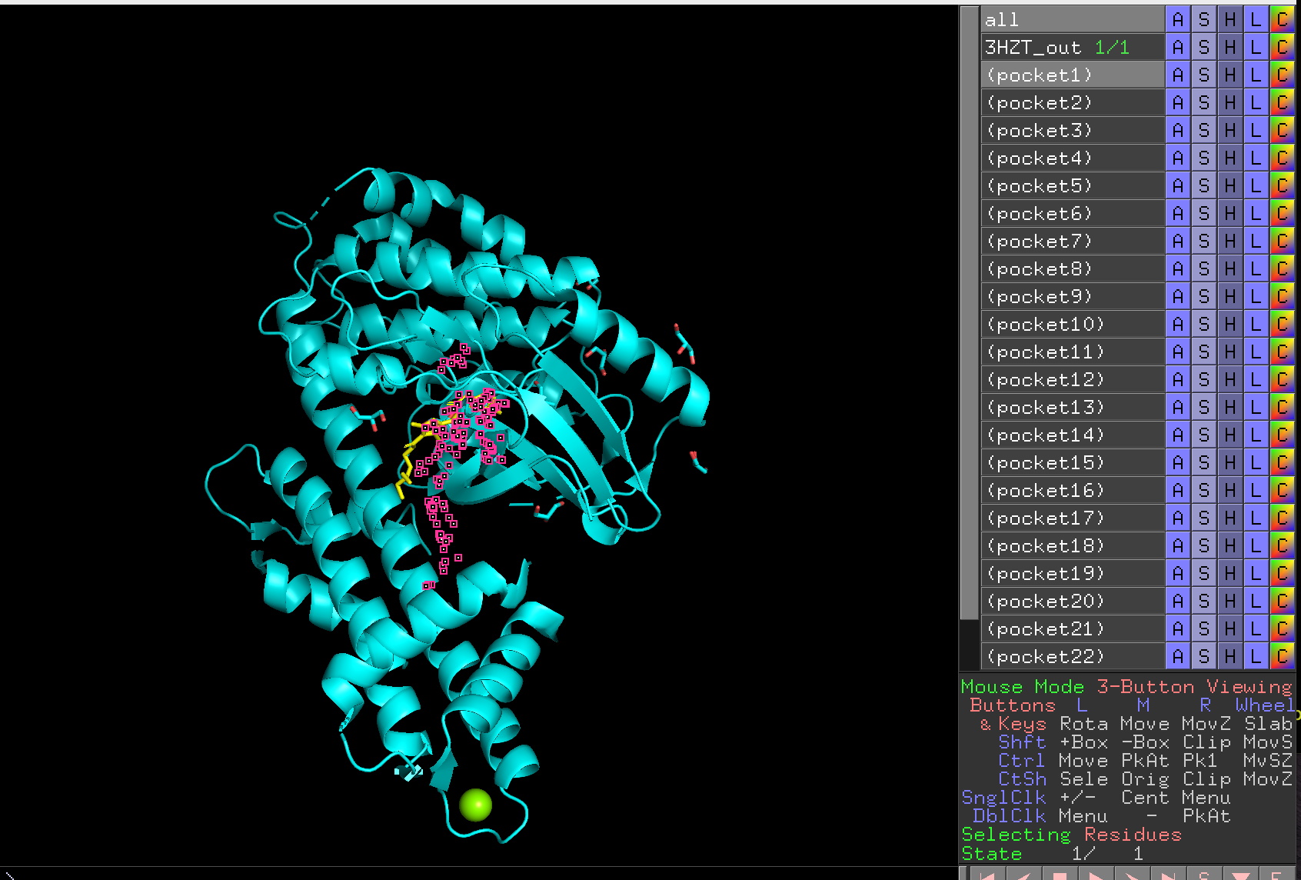
PDB ID:3HZT

Slide 19
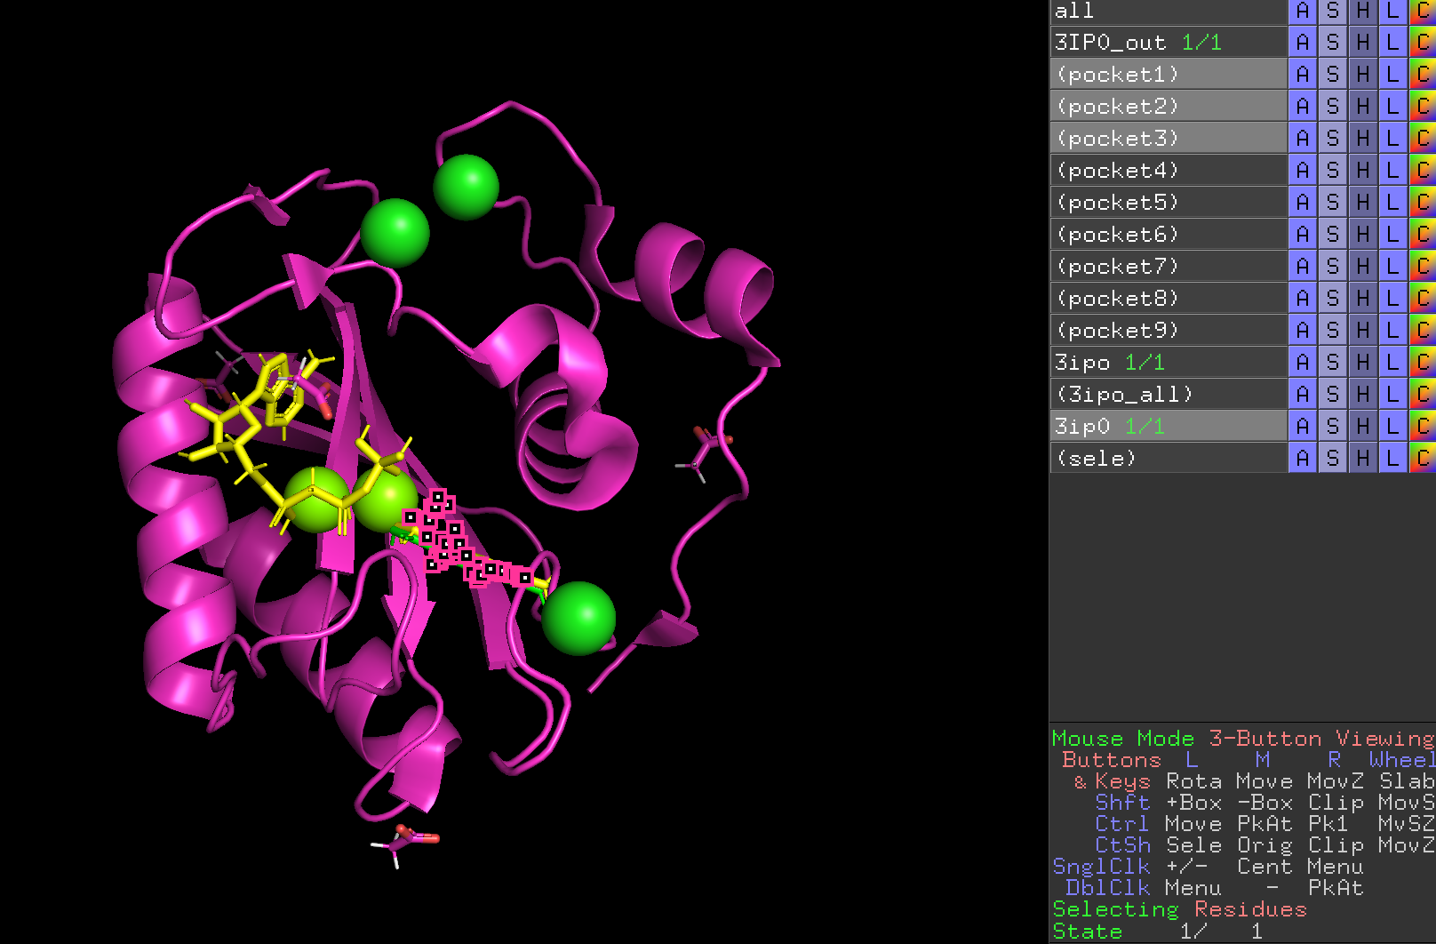
PDB ID:3IPO

Slide 20
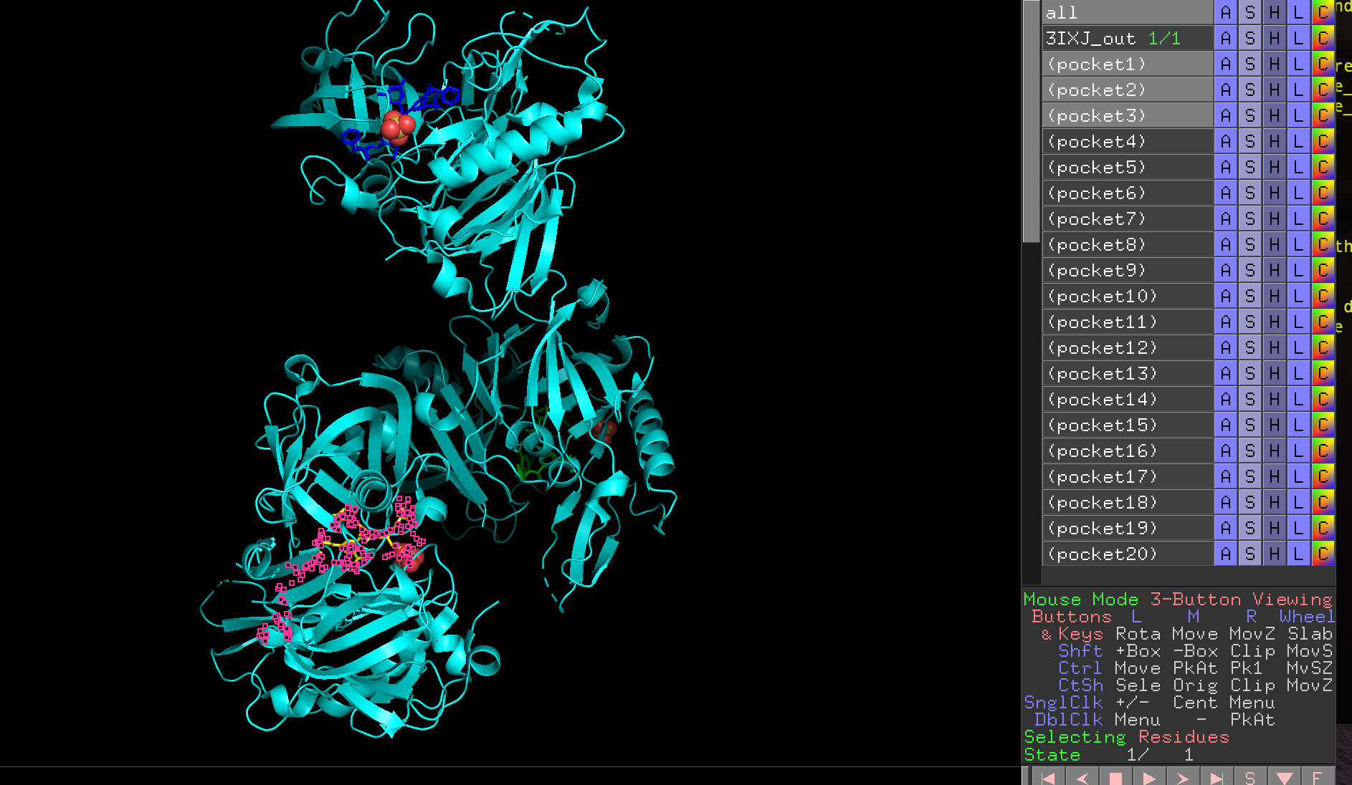
PDB ID:3IXJ

Slide 21
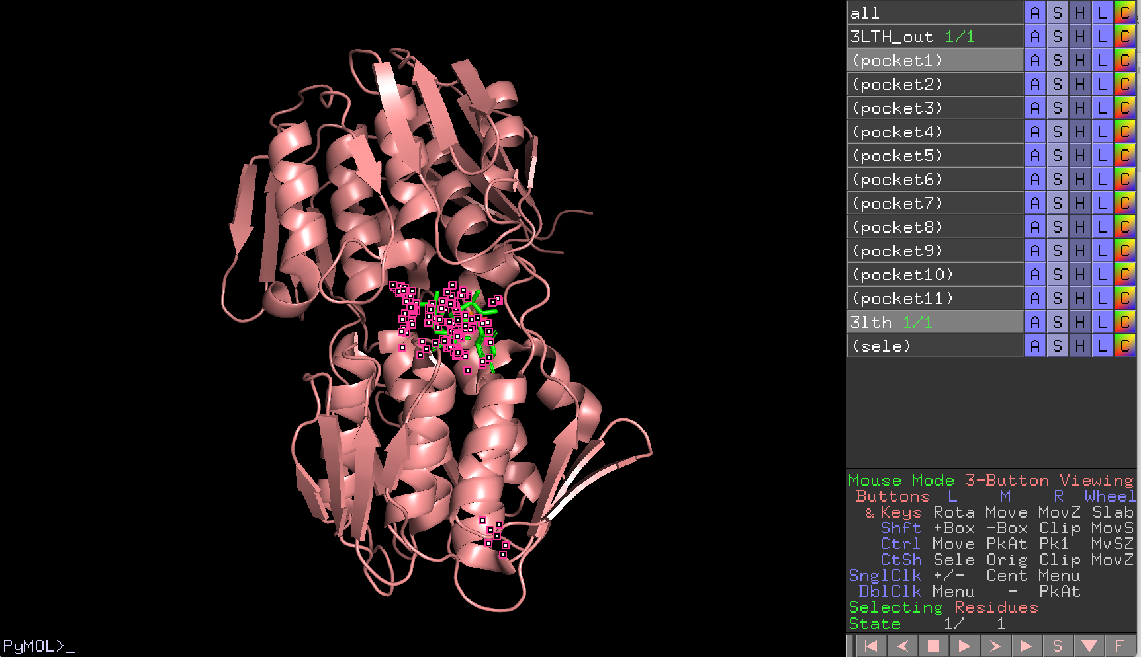
PDB ID: 3LTH

Slide 22








